Slide 1
시각화 도구 UI / UX
㈜큐브리드 개발1팀 서태환

Slide 2
개정이력
버전 | 일자 | 내용 | 작성자 | 검토자 | 비고
0.1 | 2021-10-18 | 1. Template 작성 | 서태환

Slide 3
목차
전체 내용 정의
전체 UI
연결
질의창
결과
시각화 뷰
상세 정보
속성 차트
전체 메뉴에 포함 되는 기능

Slide 4
1. 전체 내용 정의
1-1 전체 내용 요구 사항
요구사항 ID | 요구사항명 | 요구사항 내용
VI-COMM-01 | 개발 Platform | DBeaver에서 확장할 수 있도록 JAVA 기반으로 개발한다.
VI-COMM-02 | OpenSource Lib | Gephi Lib를 이용하여 구현한다.
VI-COMM-03 | Tool 방향 | 탐색&분석을 목표하여 개발(e.g.Neo4J Bloom) ReadOnly만 가능하며 추가,삭제 기능은 제공하지 않는다.
VI-COMM-04 | DBMS와통신 | Apache Tinkerpop에 Gremlin을 이용한 통신을 사용한다.
VI-COMM-05 | 기존 프로그램 확장 | DBeaver 확장시에는 Perspective를 추가 하는 형태이다.
VI-COMM-06 | ML과 통신 확장 | Machine Learning과 연동하여 시각화 할 수 있도록 한다. (추가기능 및 요구사항은 추후 추가 예정)

Slide 5
2. 전체 UI
2-1 요구사항
요구사항 ID | 요구사항명 | 요구사항 내용
VI-UI-01 | UI 위치 관련 | 왼쪽 상단 - 연결탐색기, 왼쪽 하단(쌓이는 형태) - 속성차트뷰, 상세정보 View, 가운데 상단 질의창, 가운데 하단은 시각화 결과창 오른쪽 상단은 검색 기능, 오른쪽 중단은 Setting 기능 (색상 변경,최대 표현 개수등), 오른쪽 하단은 Mini Map, 모든 창은 이동이 가능하다.

Slide 6
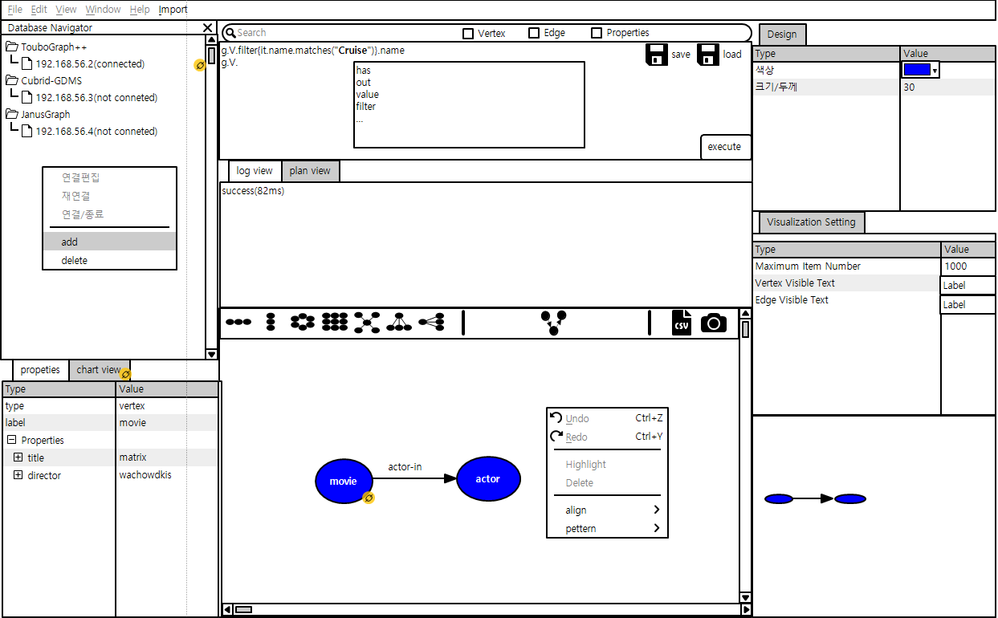
2. 전체 UI
2-2 UI 스케치

Slide 7
3. 연결
3-1 요구사항
Type | 요구사항 ID | 요구사항명 | 요구사항 내용
 | VI-CONN-01 | 자동연결 | 자동연결은 프로그램 재시작 또는 연결 실패시 자동연결을 시도한다. (1번 자동연결을 시도한 후 에는 재시도 하지 않는다.)
Common | VI-CONN-02 | DBMS 다중서버 연결 | 다중 서버연결 기능을 제공해야 한다.
 | VI-CONN-03 | 추가, 제거 | 연결서버를 추가, 제거가 가능하도록 한다.
 | VI-CONN-04 | 목록 저장 표시 | 연결되었거나 이전에 연결되었던 목록을 저장하여 표시한다.
View | VI-CONN-05 | 연결 유무 표시 | 서버 연결 유무를 탐색기에서 확인 할 수 있도록 표시한다.
 | VI-CONN-06 | 미연결 목록 비활성화 | 연결되지 않은 서버는 목록에서 비활성화 할수 있도록 한다.
 | VI-CONN-07 | 재연결 | 선택된 Server가 연결되어 있지 않을 경우 활성화 되며 연결/재연결을 시도한다.
ContextMenu | VI-CONN-08 | 연결종료 | 선택된 Server가 연결되어 있는 경우 활성화 되며 연결을 종료한다.
 | VI-CONN-09 | Edit Conntion | 선택된 Server에 정보를 수정할 수 있도록 연결창(Popup)을 Open한다.
ContextMenu | VI-CONN-10 | Server 추가 | Server를 목록에 추가할 수 있는 연결창(Popup)을 Open한다.
Button | VI-CONN-11 | Server 제거 | 선택된 목록을 View에서 제거한다.
Button | VI-CONN-12 | 미연결 서버 활성화/비활성화 | 연결되지 않은 서버를 목록에서 활성화/비활성화 할수 있도록 한다.
Popup | VI-CONN-13 | 자동연결 설정 | 자동연결기능을 ON/OFF을 할 수 있도록 한다. (Default : OFF)
Button | VI-CONN-14 | 연결 테스트 | Pop창 안에서 서버 연결을 테스트 할수 있는 Button을 제공합니다. 연결 결과는 Popup으로 표시됩니다.
Test-Popup | VI-CONN-15 | 연결 테스트 결과 Popup | 연결 결과를 표시합니다. 표시내용은 아래와 같습니다. - 연결 결과 (소요시간) - 연결 서버 정보

Slide 8
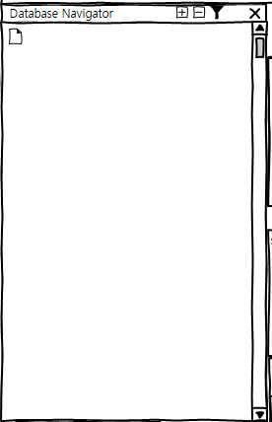
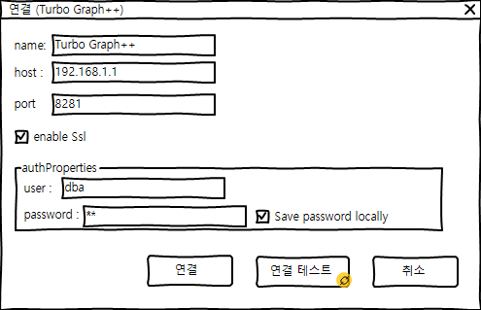
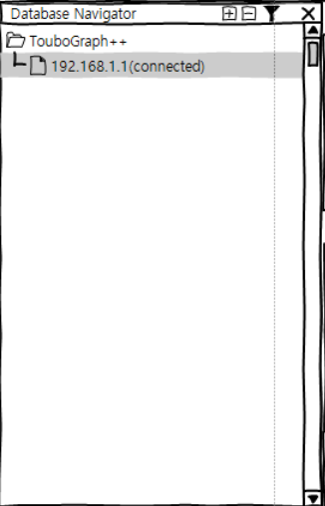
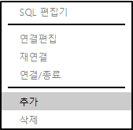
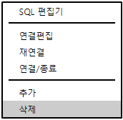
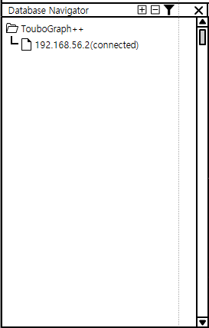
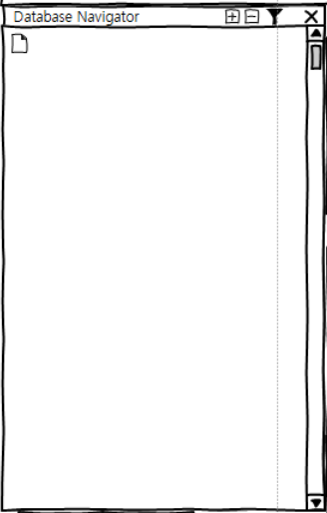
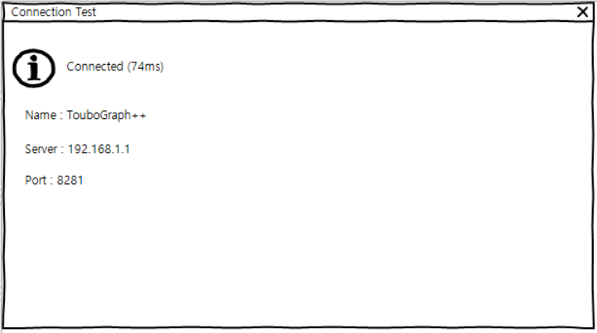
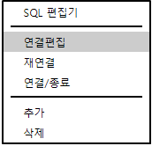
3. 연결
3-2 연결 추가&삭제 / 연결 편집 / 연결 테스트
추가
+ 버튼
연결
연결편집
삭제
연결 테스트
- 버튼
그림에 추가 적으로 설명이 필요한 것을 기입한다.
없음 경우 삭제

Slide 9
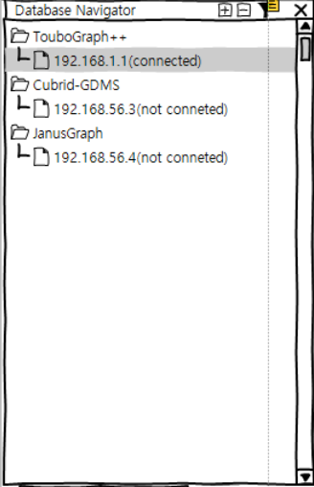
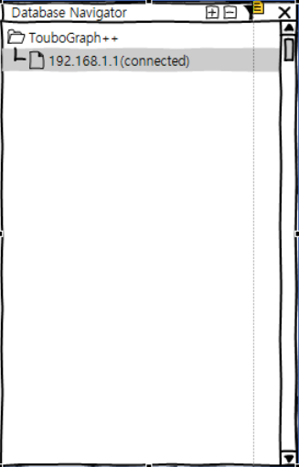

3. 연결
3-3 미연결 서버 활성화/비활성화 (필터버튼)

Slide 10
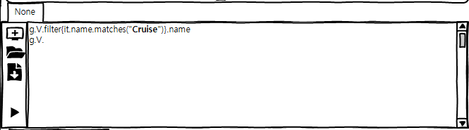
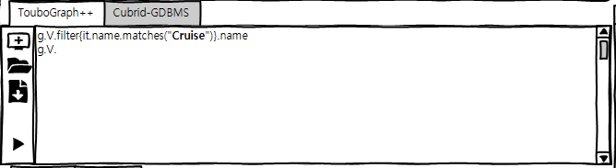
4. 질의창
4-1 질의창 (기본 – 연결되어 있지 않을 경우)
4-1 질의창 (기본 – 연결되어 있을경우)

Slide 11
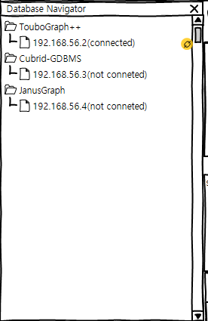
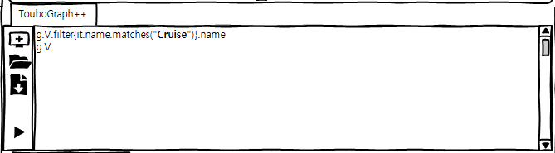
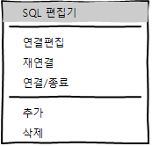
4. 질의창
4-3 질의창 추가
SQL 편집기

